Slide 1

Projet Madera 2ème Livrables RIL 2018-2020
R. CHRETIEN
A. BROCHARD
U. HASSED
V. HALLAY

Slide 2
Sommaire
Modélisation UML
Modèle conceptuel de données
Séquences et dépendances externes
Contrôle de saisies et données
Présentation d'un Mock-up/IHM
Choix techniques
Description des modules et traitement de l'information
Conclusion

Slide 3
Modélisation UML

Slide 4
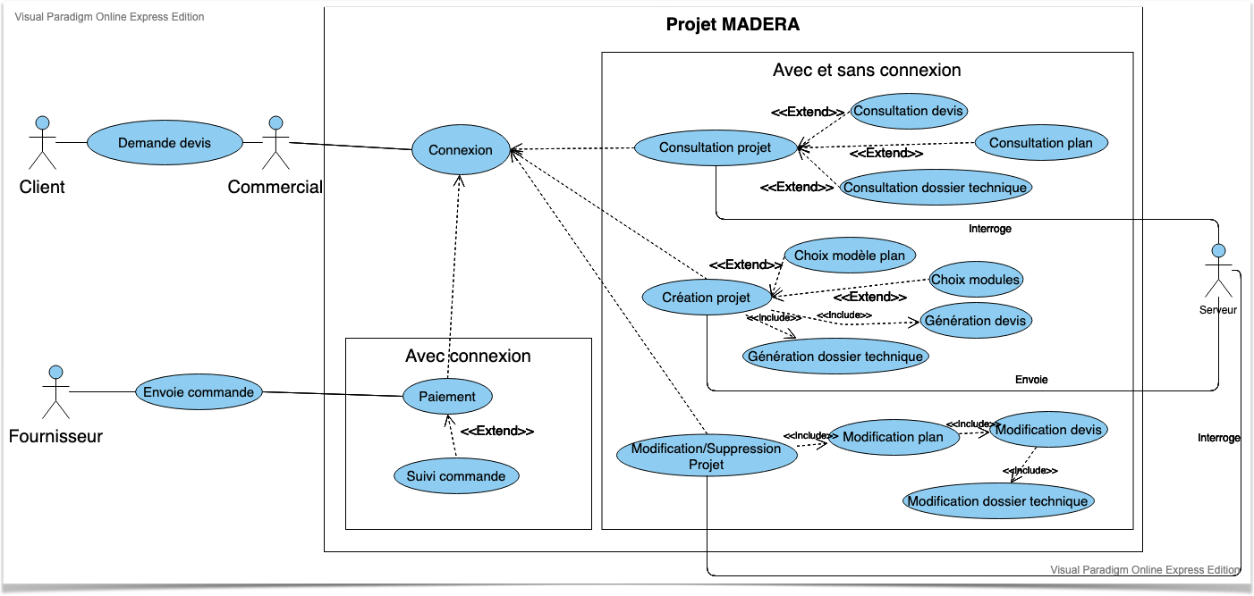
Diagramme de cas d’utilisation

Slide 5
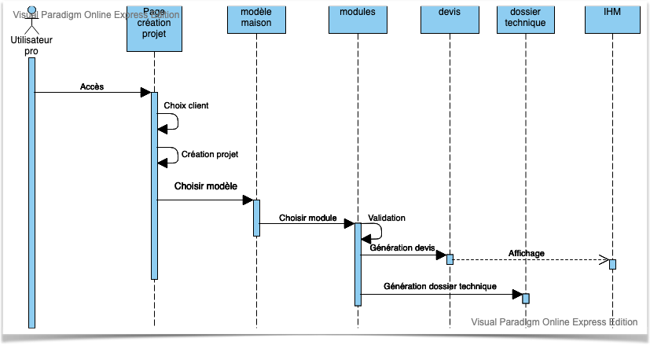
Diagramme de séquence : Connexion

Slide 6
Diagramme de séquence : Création projet

Slide 7
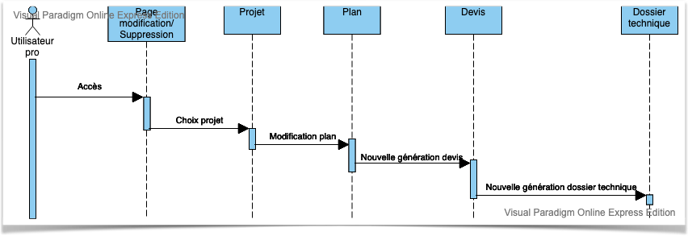
Diagramme de séquence : Éditer projet

Slide 8
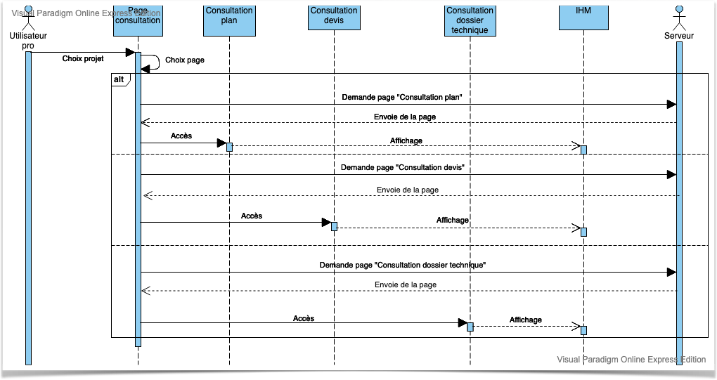
Diagramme de séquence : Consulter projet

Slide 9
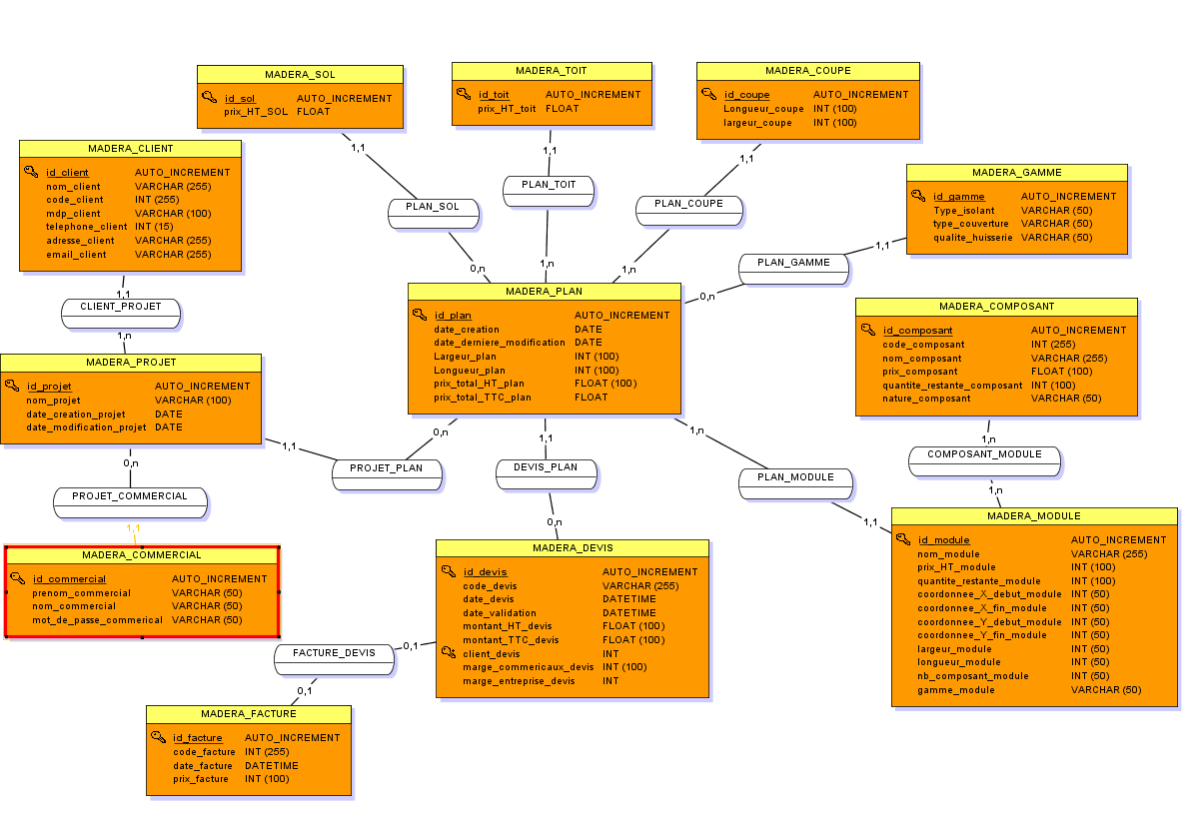
Modèle Conceptuel de Données (MCD)
Notes:
Scrum Master : Allan BROCHARD
Product Owner : Romain CHRETIEN
Team de développement: Valentin HALLAY, Ulrich HASSED

Slide 10
Contrôle de saisie et données
Règle de contrôle sur la saisie utilisateur et sur les données du projet MADERA
Eviter les erreurs de traitement, prévenir des erreurs humaines.
Notes:
Plan :
Il ne sera pas possible d’ajouter de module en dehors des murs initiaux du plan.
Il ne sera pas possible de supprimer les murs initiaux du plan.
Toutes les configurations du plan (Coupe/Plancher/couverture) en dehors de la gamme seront obligatoire pour l’enregistrement de celui-ci.
Un plan peut être édité par n’importe quel commercial.
Devis :
Le prix d’un devis est fixe au moment de sa génération, il ne sera pas modifié dans le futur même si les prix des modules ont augmenté.
Un devis ne peut revenir à un état précèdent.
Projet
Un projet est mono client.
Les commerciaux ont accès a tous les projets.
Commerciaux
Les commerciaux devront avoir une majuscule et un chiffre dans leur mot de passe.
Client
Le nom du client ne contiendra que des lettres.
Un client peut avoir autant de projet qu’il souhaite. Et donc autant de plan qu’il veut.
Deux clients avec des informations identiques ne doit pas être possible.

Slide 11
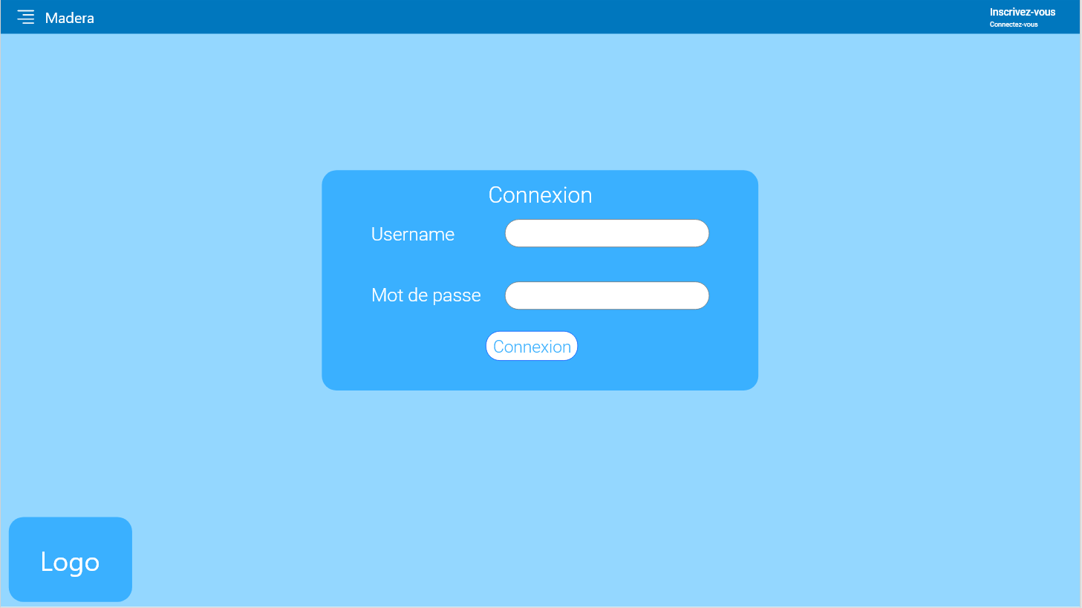
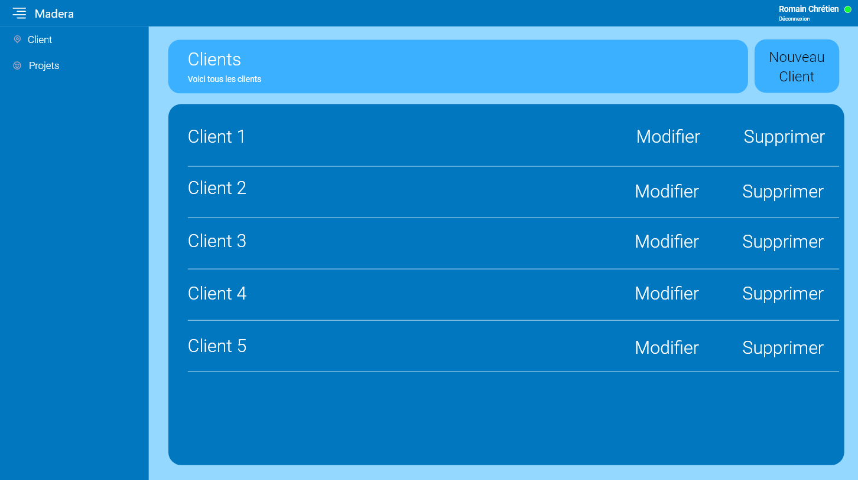
Mock-up/IHM

Slide 12
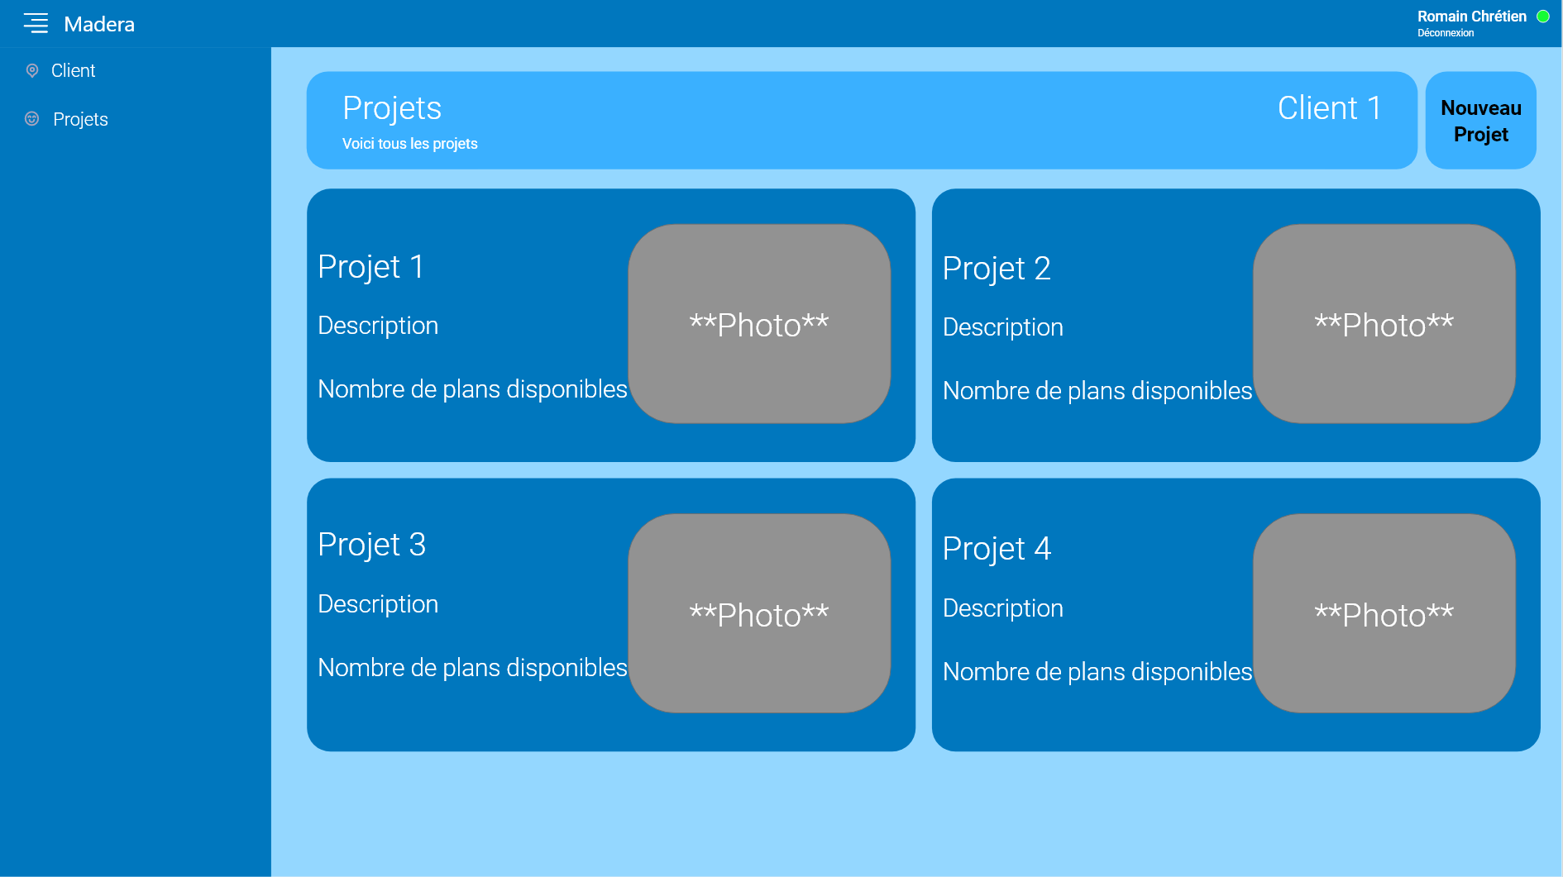
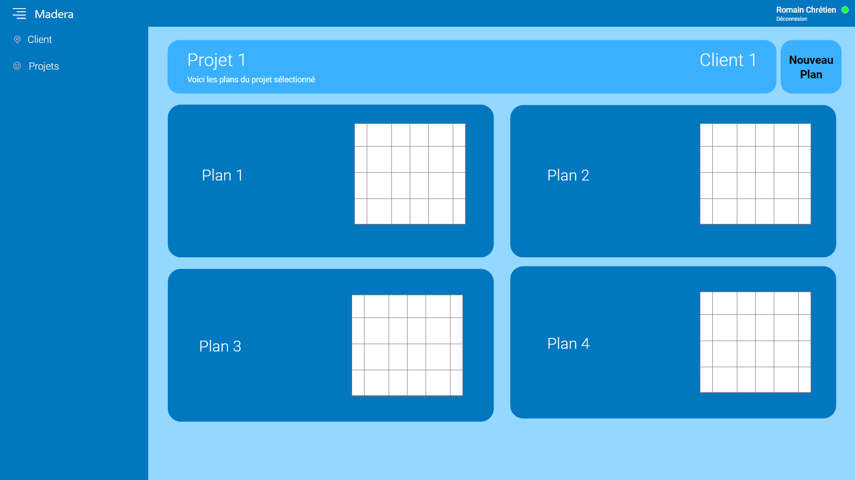
Mock-up/IHM

Slide 13
Choix techniques
Notes:
Scrum Master : Allan BROCHARD
Product Owner : Romain CHRETIEN
Team de développement: Valentin HALLAY, Ulrich HASSED

Slide 14


Langage de programmation
Notes:
Scrum Master : Allan BROCHARD
Product Owner : Romain CHRETIEN
Team de développement: Valentin HALLAY, Ulrich HASSED

Slide 15

Base de données
Notes:
Scrum Master : Allan BROCHARD
Product Owner : Romain CHRETIEN
Team de développement: Valentin HALLAY, Ulrich HASSED

Slide 16
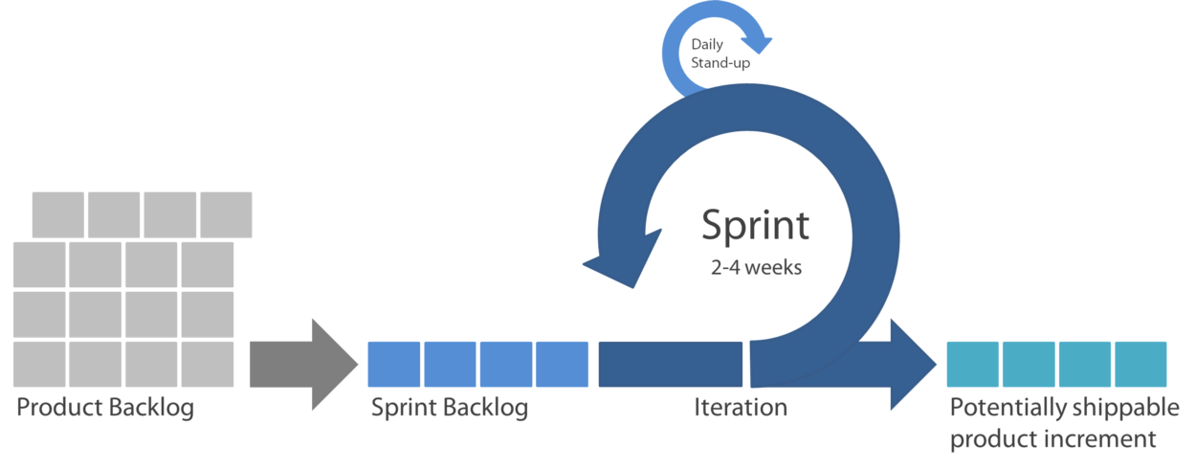
Méthode de développement
Agile
Notes:
Scrum Master : Allan BROCHARD
Product Owner : Romain CHRETIEN
Team de développement: Valentin HALLAY, Ulrich HASSED

Slide 17
Description des modules et traitement de l’information associé
Identification
Gestion client
Gestion projet
Gestion de devis
Modélisation
Notes:
Scrum Master : Allan BROCHARD
Product Owner : Romain CHRETIEN
Team de développement: Valentin HALLAY, Ulrich HASSED

Slide 18
Conclusion

